Slide 1




READY
API & CI
Дима DevOps Engineer
ПРОСТЫЕ РЕШЕНИЯ В СЛОЖНЫХ СИТУАЦИЯХ
Ульяна QA Engineer

Slide 2
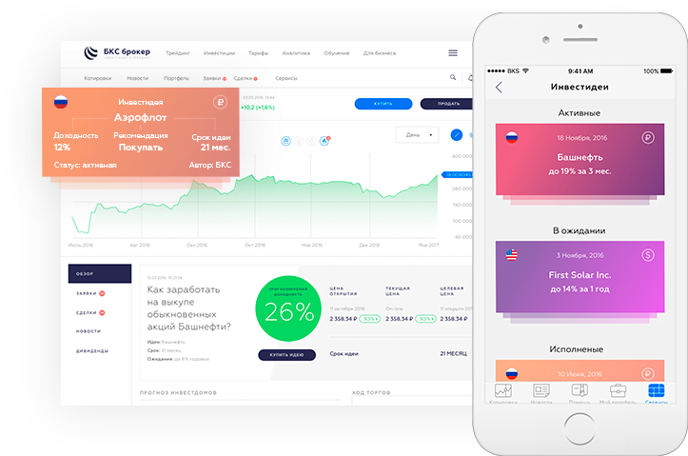
Мой Брокер
Карманная биржа в смартфоне
Брокер №1 в рейтинге Московской Биржи. В 1995 году мы были одними из первых, кто начал оказывать брокерские услуги в России. Уже больше 20 лет мы каждый день работаем над тем, чтобы вам было проще и удобнее управлять своими финансами.
Notes:
Немного расскажу где работаем и чем занимаемся.
Группа компаний БКС предоставляет брокерские услуги в России и Европе уже более 20 лет и занимает 1 место в рейтинге Московской биржи.
Одним из основных продуктов БКС является мобильное приложение «Мой Брокер». В нём можно зарегистрироваться буквально из дома, открыть счёт и занятая биржевой торговлей.
Полтора года назад на очередном витке развития компании сформировался наш отдел. Основная наша задача - заменить старый монолитный бяк приложения «Мой Брокер» на новый быстры и современный.
Начали с одной полностью новой команды из аналитика, двух разработчиков и тестировщика, которым предоставилась возможность самим выбирать путь реализации. Мы отнеслись с этому серьёзно и прежде чем сразу что-то пробовать задались вопросом: Как на этот раз сделать всё правильно? (клик)

Slide 3

Notes:
Какой он, наш идеальный проект?
Впереди было любопытное приключение, началось оно с выбора микросервисной архитектуры и самых популярных технологий… (клик)

Slide 4
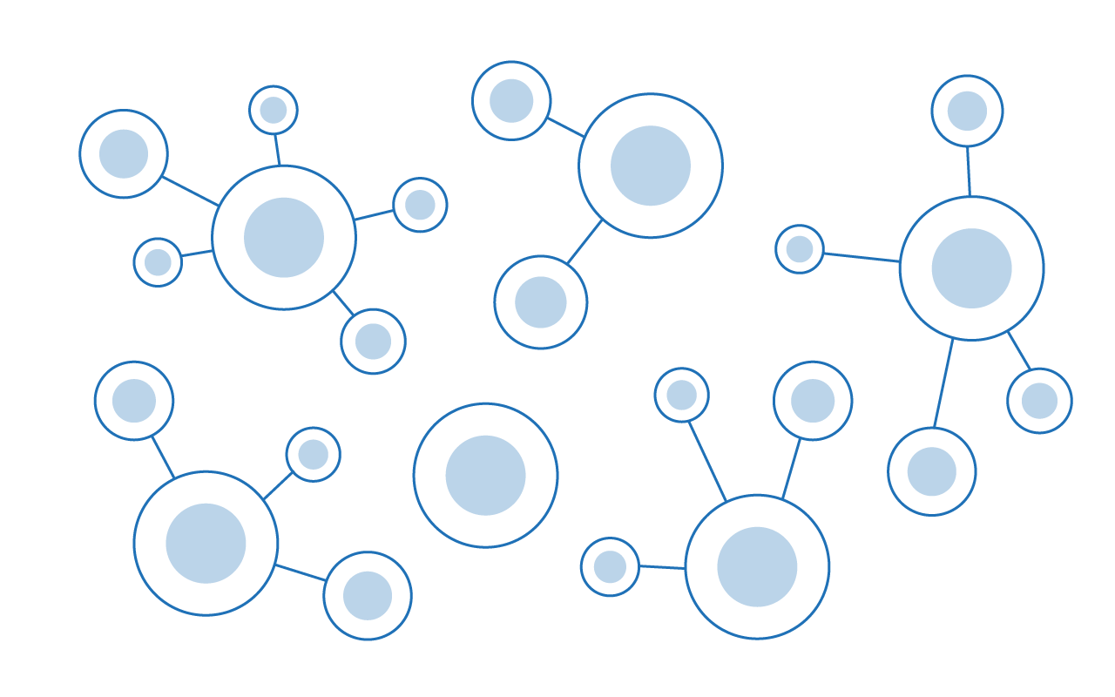

























Стек технологий
Notes:
Я немного\кратенько поведаю о технологиях, которые мы используем. Очень поверхностно. Если кому-то что-то будет не знакомо или непонятно, не переживайте, это для общей картины. Пойду от малого. Разработка Как уже было сказано, мы делаем только бэк энд.
Щелк. Вся разработка у нас ведется на Java версии 8. Да, мы знаем, старая. Еще просто не перешли. Java с применением Framework-ов: Spring Boot, REST API, GraphQL и GRPS Первые два известны многим. С GraphQL еще проще – это как REST, только под допингом. GRPC - Google remote process call - т.е. удалённый вызов каких либо методов/функций на платформе гугла, похоже на REST но не REST
Ага, сервис написан. И даже работает у нас локально в IDE. Теперь его надо запаковать и где-то крутить, дабы предоставить заказчикам. Грубо говоря нам нужен сервер. Я специально не стал цеплять GitLab к какой-либо категории, т.к. так или иначе он играет роль во многих из предствленных… И тут он нам помогает запаковать Java-приложение в Docker-container Оркестрация и контейнеризация. Или где мы хостимся. Вернемся к серверу. Точнее к нашему «облаку»: в качестве системы контейнеризации – Docker, оркестрации – OpenShift(Тот же кубер, только с UI). Helm – менеджер пакетов(или чем мы выкатываемся в OpenShift), NF Eureka – глобальный шлюз для внутреннего «общения» микросервисов. Доставка и хранение данных.
Данные для наших микросервисов мы получаем через RabbitMQ в виде XML-пакетов и храним их в чистом виде в Apache Kafka. После обработки непосредственно МС они хранятся в PSQL & MongoDB как конечные готовые данные.
Безопастность Далее – безопасность. Ессесна всех карт раскрывать не будем, но выделим 2 технологии, которые непостредственно затрагивают тему, которые мы с вами собрались послушать. Ладно, вы – послушать, а я рассказать. Думаю вы заметили, что Zuul так же от крутых разработчиков из Netflix. Возможно, правильней их было бы поставить рядом, ибо Zuul зависит от Eureka, но в разрезе категорий они разные. Если вы еще помните Eureka представляет сервис для ВНУТРЕННЕГО общения МС, а Zuul – является внешним шлюзом. Т.е. принимает запросы «извне» и перенаправляет их в Eureka во внутренний шлюз МС. KeyCloak – сервис прокси-авторизации для Front & back end-ов.
Мониторинг и логирование.
Как по мне – самый простой раздел. Все знакомы с сервисами как ELK, Grafana – не нуждаются в представлении. Единственное отметим, что Zipkin – это система трассировки REST запросов.

Slide 5


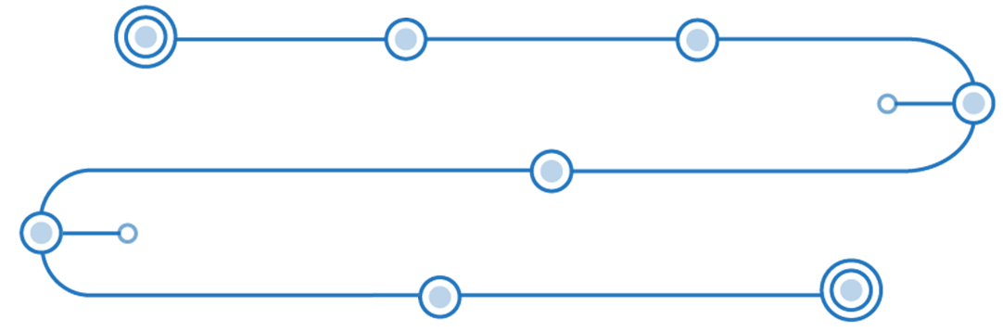



Как выбирали инструменты для тестирования
Удобный
инструмент?
Свой framework долго и дорого
Rest Assured
Jersey
Restlet
Большое число контрактов
Что уже есть
на рынке?
QA могут не быть программистами
Unirest
Необходимо
использовать
DDT
SoapUI Pro
подходит
Успешный
прототип
Notes:
Как только стало понятно на чём будут написаны микросервисы и как они будут общаться настала пора задуматься об организации тестирования.
Оценив старый бэк прикинули масштабы и получилось одних только бизнес функций на 200 микросервисов, или около того, плюс куча интеграций с другими системами. (клик)
Всё это выливалось в разветвлённое API с передачей большого количества данных, поэтому сразу задумались об автоматизации. (клик)
Как её построить и на чём?
Писать свой фреймворк трудозатратно и ненадежно в долгосрочной перспективе, (клик) тем более на самом старте проекта. (клик)
Стали выбирать из готовых решений. Есть целое семейство фреймворков для тестирования REST API. Например (клик) Rest Assured, (клик) Jersey, (клик) Restlet. Больше всего приглянулся Unirest, (клик)
но до его использования дело так и не дошло, потому что когда мы стали набирать тестеров приходили ребята с опытом ручного тестирования, которые никогда не пробовали писать код. (клик)
При этом среди них были специалисты с уникальным опытом в области биржевой торговли и ценных бумаг. В общем жизнь внесла свои коррективы в план развития проекта и теперь нам требовался инструмент, позволяющий сделать автоматизацию без единой строчки кода. Кандидатом в такие инструменты оказался Soap UI. Кто знаком с этим продуктом? А кто-нибудь использует подход Data-driven-testing? (клик)
Так вот оказалось что в Soap UI невозможно реализовать DDT подход без скриптов, а как я говорила ранее у нас есть множество интеграций с другими системами и все они завязаны на пакетах данных. В этих условиях тесты, управляемые данными, напрашиваются сами собой.
Как раз эта функциональность стала доступна в платной версии Soap UI (Soap UI Pro). Дело было за малым - взять триальную версию и сделать прототип. (клик)
Он оказался успешным и Soap UI Pro был добавлен в технологический стек. (клик)

Slide 6
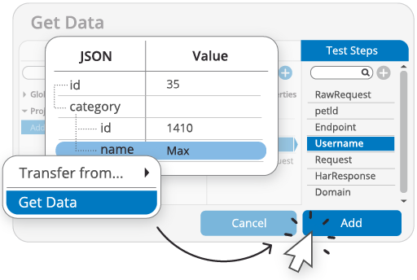
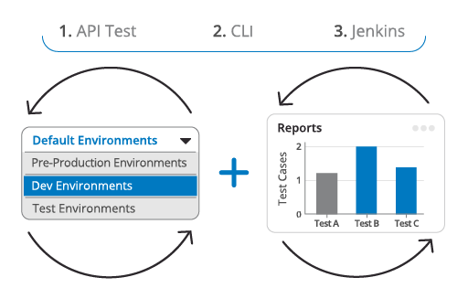
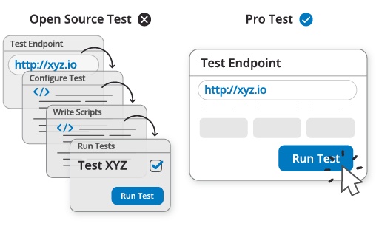
Плюсы SoapUI Pro
Готовые инструменты управления данными
Генерация тестов на основе API спецификации
Управление окружениями и тестовые отчёты
Notes:
Помимо готовых инструментов управления данными мы получили (клик)
автогенерацию тестов по API спецификации из Swagger (клик)
переключение между окружениями, двухфакторную аутентификацию и красивые отчёты (клик)

Slide 7
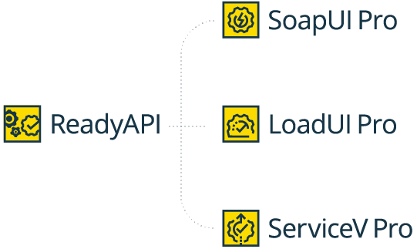
ReadyAPI и SoapUI Pro
- тестирование API
- нагрузочное тестирование
- генерация заглушек
Notes:
SOapUI Pro поставляется в составе продукта Ready API, в котором также есть Load UI для нагрузочного тестирования и генератор заглушек. Их мы пока не используем так что далее везде где будет упоминаться Ready API имеется в виду SoapUI Pro. Инструмент покрывает практически все наши потребности, основным минусом остаётся то, что он не умеет работать с HTTP 2. и gRPC.
Итак, у нас есть успешный прототип и следующий шаг - это автоматический запуск на тестовом окружении через консоль.
Поднимите руки кто настраивал CI/CD сам.
Согласитесь это прекрасное чувство когда что-то получается в самый… первый… раз! Правда ведь? (клик)

Slide 8
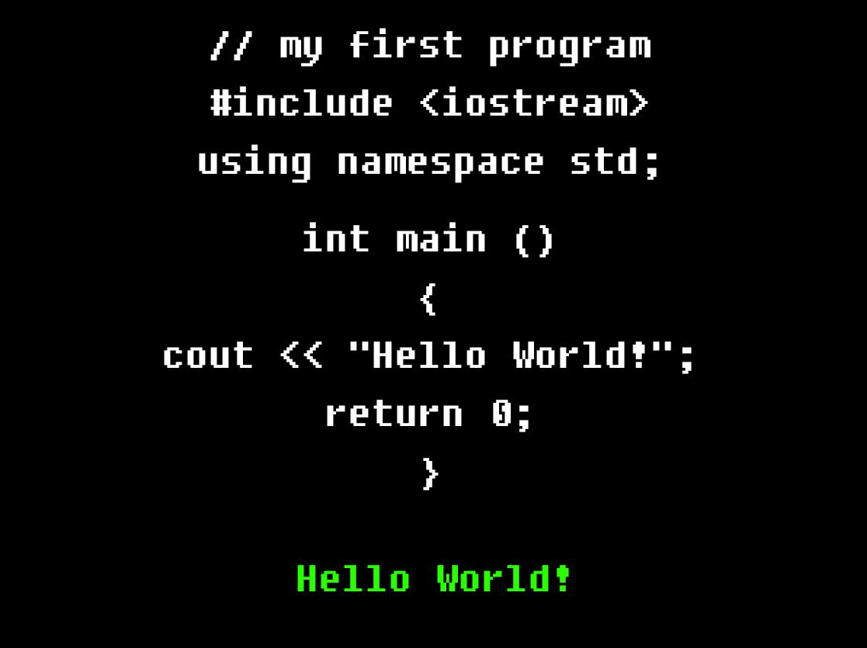
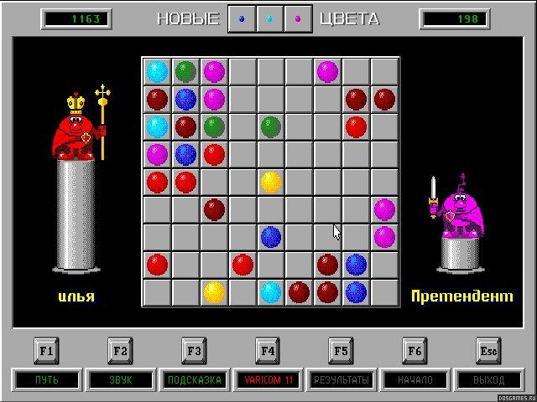

Notes:
Будь это бумажный компьютер из книжки (клик)
победа в игре (клик)
первая рабочая программа (клик)
и, наконец, спустя много лет… (клик)

Slide 9
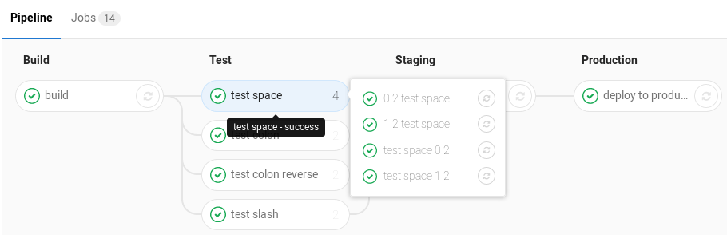



+
Notes:
первый успешный пайплайн! Он стал заветной целью и для нас.
На базе GitLab уже проходили сборки и накаты на тестовый контур, требовалось дополнить процесс тестами. (клик)
Мы решили разворачивать контур со всем необходимым, в том числе с Ready API, через Docker.(клик)
Сейчас уже выпущен официальный докер образ для плавающей лицензии Ready API от компании Smart Bear. Но на момент наших изысканий этого образа ещё не было и лицензия у нас была фиксированная. Пришлось экспериментировать самим.
Взяли наиболее подходящий, как нам показалось, образ с просторов интернета, развернули и что же получилось? (клик)

Slide 10



Notes:
А получилось вот что…
Неуправляемый зверь внутри рвался в бой, не давал запуститься микросервисам и, в итоге, ронял контейнер. Существу нужен был укротитель (клик)
Так в нашу команду пришёл Дима и (клик) в полной мере справился с задачей (клик)

Slide 11

Допчик
Лицензия
01
Активация внутри контейнера
«Режим Ждуна»
Библиотеки GraphQL
02
04
Доставка тест-планов «на лету»
Просто добавляем в расширения
PDF-отчетность
Драйвер подключения БД
03
05
Упаковка mscorefonts в образ
Просто добавляем в расширения
Notes:
Ульяна:
(клик)
Так как решили использовать PDF-отчёты от Ready API, а для запуска тестов использовалась версия без графического интерфейса, то пришлось подложить в образ стандартный виндовый набор шрифтов, чтобы отчёты генерировались корректно. (клик)
Ранее мы также говорили о том, что используем в разработке API библиотеки GraphQL. ЧТобы не проверять в тестах вручную все варианты запросов мы генерируем тесты прямо на основе GraphQL очереди, поэтому необходимые библиотеки были также включены в образ. (клик)
Кроме того, для некоторых сервисов мы проверяем корректность сохраняемых данных, поэтому также понадобились драйвера подключения к базам данных.

Slide 12



Просто немного теории
Notes:
Мы тут так же не будем углубляться в архитектуру
Итак, kubernetes простыми словами: Инструмент манипулирования docker-контейнерами на большом кол-ве хостов, предоставляя встроенную возможность общения МС как внутри кластера, так и доступность извне.
Т.е. у нас есть docker image, на нем открыт какой-то сервисный порт и внутри рабочий сервис. От докера нам достаточно.
Kubernetes даёт возможность делать: манипулирования, общения, скалирования, управления конфигурациями контейнера, автоматического деплоя, повторяемость, балансировка, масштабирование
Если кто-то когда-то видели Kuber или хотябы Minikube, то наблюдали его основные сервисы: pod, deployment, service, ingress, pvc
А если кто-то щупал, то знает, что устанвливаются эти компоненты все по отдельности. Что является рутиной и достаточно трудозатратно.
Например, чтобы развернуть «общительный» МС нужно ввести 10 команд. И не факт, что пройдет без ошибок.
В этой ситуации к нам на помощь приходит Helm. И теперь представьте, что вы разворачиваете этот МС одной командой. Нет. Вы одной командой разворачиваете 10 МС.
И вместо 100 команду – вы вводите одну! Вауля! Магия, да.
Использование Helm – это очень простой способ запуска и управления приложениями в кластере Kubernetes. Helm позволяет выполнять ключевые операции по управлению приложениями, т.к. установка, обновление или их удаление. Если совсем просто, то Helm можно легко рассматривать yum и apt в CentOS или Ubuntu.

Slide 13

Схема процесса автоматизированного регресса
DEPLOY ISOLATE ENV
BUILD IMAGE
SEND REPORTS
COMMIT
TESTING
CODE
MERGE REQUEST
PUSH TO REGISTRY
CHECK FOR READY

Slide 14





Схема процесса автоматизированного регресса
DEPLOY ISOLATE ENV
BUILD IMAGE
SEND REPORTS
COMMIT
TESTING
CODE
MERGE REQUEST
PUSH TO REGISTRY
CHECK FOR READY
Packing
Unit Testing
SonarQube Checking
Mutation Testing
Push

Slide 15




Схема процесса автоматизированного регресса
DEPLOY ISOLATE ENV
BUILD IMAGE
SEND REPORTS
COMMIT
TESTING
CODE
MERGE REQUEST
PUSH TO REGISTRY
CHECK FOR READY
Get
Helm-chart
Provide variables
Deploy
Img + Depend.
Deploy ReadyAPI
Check
for ready

Slide 16




Схема процесса автоматизированного регресса
DEPLOY ISOLATE ENV
BUILD IMAGE
SEND REPORTS
COMMIT
TESTING
CODE
MERGE REQUEST
PUSH TO REGISTRY
CHECK FOR READY
Get fresh Test-plan
Run
Smoke
Run Regress
Run Integration
Send Reports

Slide 17


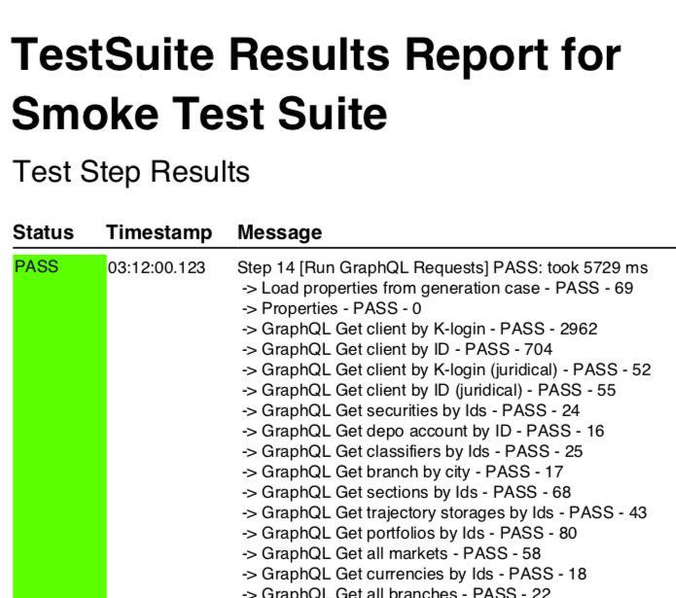
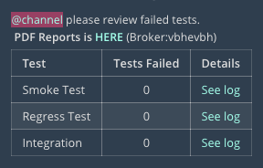
Результаты прогонов
Подробный отчёт для печати в PDF
Сообщение в чат с кратким описанием
Просмотр логов через консоль
Test Suite finished with status [PASS] in 14195ms
Notes:
Вот она! Волшебная зелёная строка) Тестовый прогон закончился и время смотреть отчёты.
Как и в остальных случаях, отчётность развивалась постепенно.
Начали мы с просмотра консольных логов, достаточно было найти строку Test Suite finished и молиться чтобы там был статус PASS, Но ведь микросервисов много и хочется, придя утром на работу, увидеть сразу ситуацию по всем сервисам, а копаться в логах после ночного регресса. Поэтому для каждого микросервиса мы сделали выгрузку результатов в чат (клик)
Теперь можно зайти и посмотреть какие наборы тестов прогонялись и насколько успешно. Быстро, информативно, удобно. PO радуется когда записей много и везде Tests failed - 0. Тем не менее в сообщениях чата отражается лишь краткий статус и мы пошли дальше, выгружая в хранилище PDF-отчётность. (клик)
Такой отчёт можно в любой момент отдать менеджменту или приложить для поддержки при выпуске релиза, также ими часто пользуются наши тестеры для разбора поломок.
И вот, наконец-то, всё самостоятельно разворачивается, прогоняется и даже пишет сообщения в чат. Сказка, да и только.
Самое время проанализировать результат и понять… (клик)

Slide 18
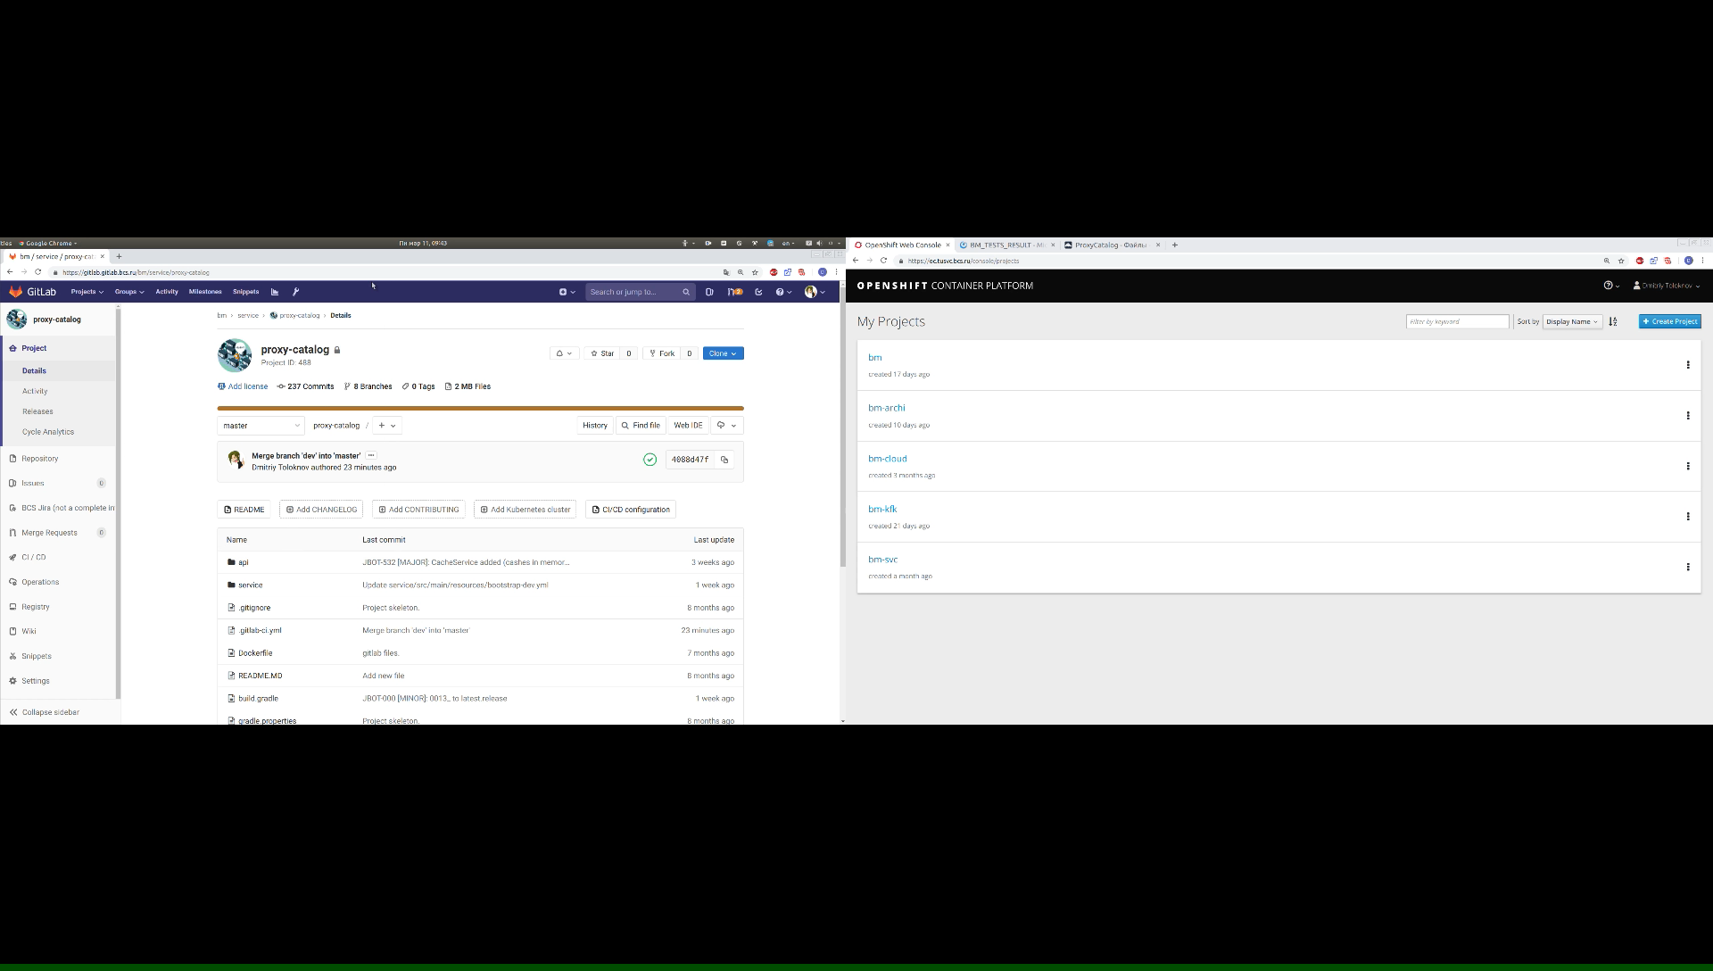

Slide 19

CОВЫ НЕ ТО,
ЧЕМ КАЖУТСЯ?
Notes:
А была ли автоматизация? Эффективен ли процесс? Здесь стоит вспомнить о нескольких практиках, с которыми автоматизация сложится полезнее. (клик)

Slide 20

Best practices
Подготовка данных
Уникальные имена
Отдельная генерация данных
позволяет изолировать тесты
Собственное имя позволяет
быстро идентифицировать
условия бага
Атомарные тесты
Время выполнения
Независимый тест даёт
актуальный статус
Небольшое время выполнения
позволяет сделать
больше тестов
Общие модули
Стабильное окружение
Часто используемый блок шагов
можно объединить в модуль
и вызывать его где угодно
Окружение позволяет не отвлекаться
на проблемы настроек и находить реальные баги в коде
Notes:
В первую очередь нам помогла (клик)
Изолированная подготовка данных, она не только обеспечивает чистоту данных и предсказуемый результат, но и поддерживает методологию DDT, которую мы выбрали ранее.
Изолировать можно не только подготовку данных. (клик)
Атомарность тестов, когда каждый тест проверяет одну функциональность и совершенно не зависит от результатов остальных, также крайне важна. И чтобы не копировать в похожих тестах повторяемую последовательность шагов мы стали выносить их (клик)
в переиспользуемые модули, в которые можно вызывать как шаг теста, передав нужные параметры. (клик)
Также не будет лишним задавать тестам уникальные информативные имена, чтобы быстро определить условия появления бага и тем больше мы можем найти багов, чем больше прогоним тестов, поэтому (клик)
Время выполнения тестов - это одна из ключевых характеристик. Чем быстрее выполняются автотесты, тем быстрее вы получите верификацию и актуальный статус. Стоит отметить что все перечисленные пункты будут бесполезны в случае нестабильного окружения. (клик)
Практика показывает что тесты чаще ломаются из-за проблем в настройках стенда, чем из-за ошибок в коде, поэтому поддерживайте свои тестовые стенды в порядке или попросите девопс инженеров последить за этим. Если вы уверены в своём окружении - вы уверены в результате проверок.
Этот перечень практик мы взяли за правило внутри первой команды и получили собственный (клик)

Slide 21



НОВОЕ ДОСТИЖЕНИЕ!
Золотой стандарт
Все тесты на месте
Notes:
Золотой стандарт .
Сейчас у нас уже 4 команды и некоторая стандартизация упрощает восприятие разных тестовых проектов для новых тестировщиков. (клик)

Slide 22




Ни один билд не пострадал
Или почему оно того стоило?
БЫСТРОЕ ОБУЧЕНИЕ
FAIL FAST
Низкий порог вхождения в создание тестов
Быстрое реагирование на баг
TIME TO MARKET
ПАРАЛЛЕЛЬНОСТЬ
Частые релизы без ущерба качеству продукта
Одновременные прогоны тестов
Notes:
К слову, новички быстро учатся работать с Soap UI на проектах с четкой структурой и самостоятельно создают тесты уже через пару недель, Также плюсом стало достижение time to market в 2 недели (клик)
или меньше. Мы проверили что способны выпускать готовые сервисы за один спринт, не выкидывая тесты просто потому что времени на регресс не хватило. В любом случае регресс проходит ночью автоматом и засчёт этого (клик)
и у нас каждое утро есть актуальный статус сервисов и мы увидим завалены тесты если даже кто-то задержался на работе вчера и внёс в мастер баг, чем раньше обнаружится проблема, тем лучше.
Плюс ко всему мы можем проводить тестирование разных сервисов одновременно (клик)
так как каждый тестовый проект разворачивается в собственном контейнере, что опять же позволяет быстрее увидеть реальную ситуацию.

Slide 23




ВСЕМ ПО ПЛЮШКЕ
«Самодостаточный» разработчик
или почти проект мечты
Больше времени на дизайн тестов
Довольный Product Owner
Красивые PDF-отчеты для бизнеса
Notes:
- больше времени на тест-дизайн
- разработчики могут сразу верифицировать баг без участия тестировщика
- PO радуется результатам прогона
- готовые pdf отчёты для бизнеса

Slide 24



Контакты
@profiterole38
profiterole38
@udzhumok
ulyana.dzhumok

Slide 25


